Slide 1
Муниципальное автономное дошкольное образовательное учреждение детский сад «Планета детства» Тамбовская область Тамбовский район р.п. Новая Ляда
«Организация работы с дошкольниками
по программе
«Первые шаги в мир экономики»
для детей 6-7 лет»
Выполнила: Ушакова Е.В., воспитатель
2021г.

Slide 2
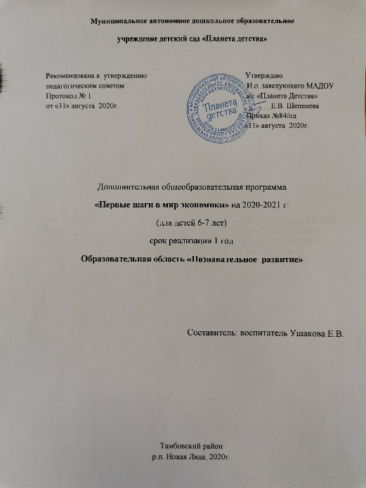
«Первые шаги в мир экономики»
В сентябре 2020г. МАДОУ детский сад «Планета детства» начал работу по программе «Первые шаги в мир экономики», основанной на примерной парциальной образовательной программе дошкольного образования для детей 5-7 лет «Экономическое воспитание дошкольников: формирование предпосылок финансовой грамотности»

Slide 3
Актуальность
Актуальность данной темы обусловлена значимостью подготовки ребенка к условиям обучения в школе и к жизни в целом, формированием правильной ориентацией его в экономических явлениях, а также необходимостью преемственности в изучении экономики между первыми ступенями образовательной системы – детским садом и школой

Slide 4
Структура программы «Первые шаги в мир экономики»
«Труд и
продукты труда»
«Полезные
экономические
навыки и привычки
в быту»
«Деньги и цена »
«Реклама»

Slide 5
Целевые ориентиры
адекватно употребляют в играх, занятиях, общении со сверстниками и взрослыми знакомые экономические понятия (в соответствии с используемой Программой)
знают и называют разные места и учреждения торговли: рынок, магазин, ярмарка, супермаркет, интернет-магазин
знают российские деньги, некоторые названия валют ближнего и дальнего зарубежья
знают и называют разные виды рекламы, ее назначение, способы воздействия
бережно, рационально, экономно используют расходные материалы для игр и занятий (бумагу, карандаши, краски, материю и др.)
проявляют интерес к экономической деятельности взрослых (кем работают родители, как ведут хозяйство и т. д.)

Slide 6
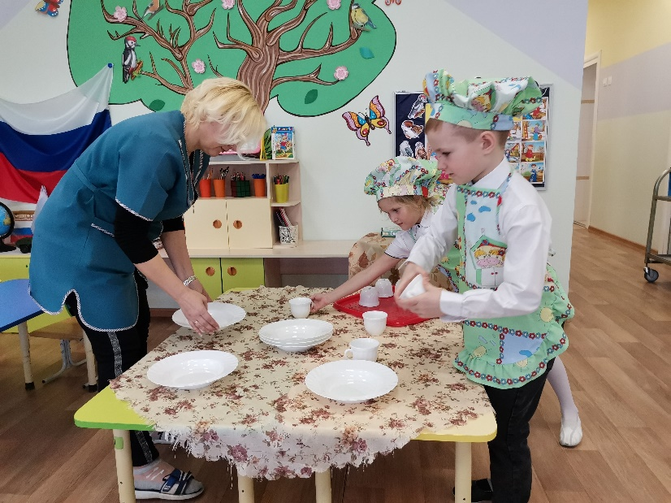
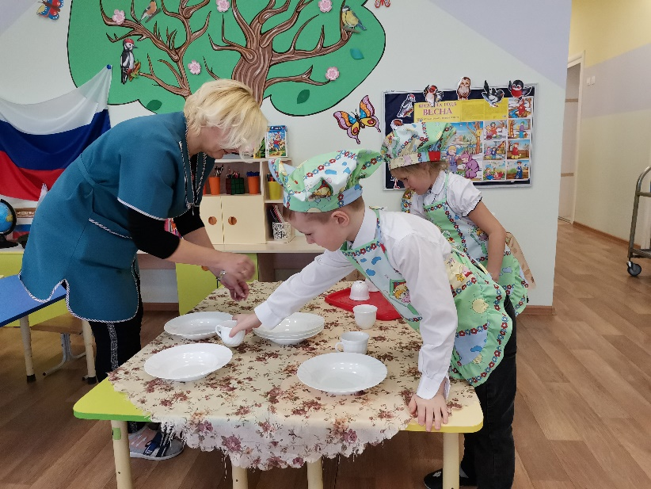
Блок «Труд и продукт труда»
«Как я помогаю близким»

Slide 7
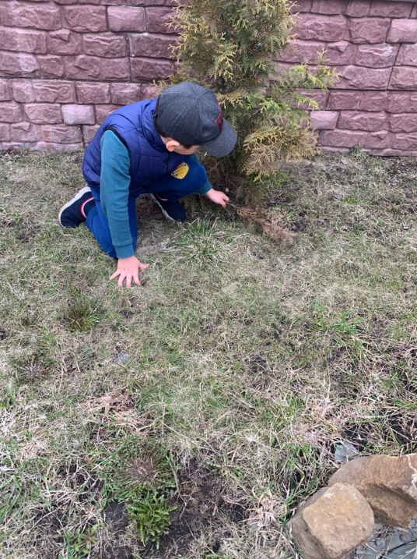
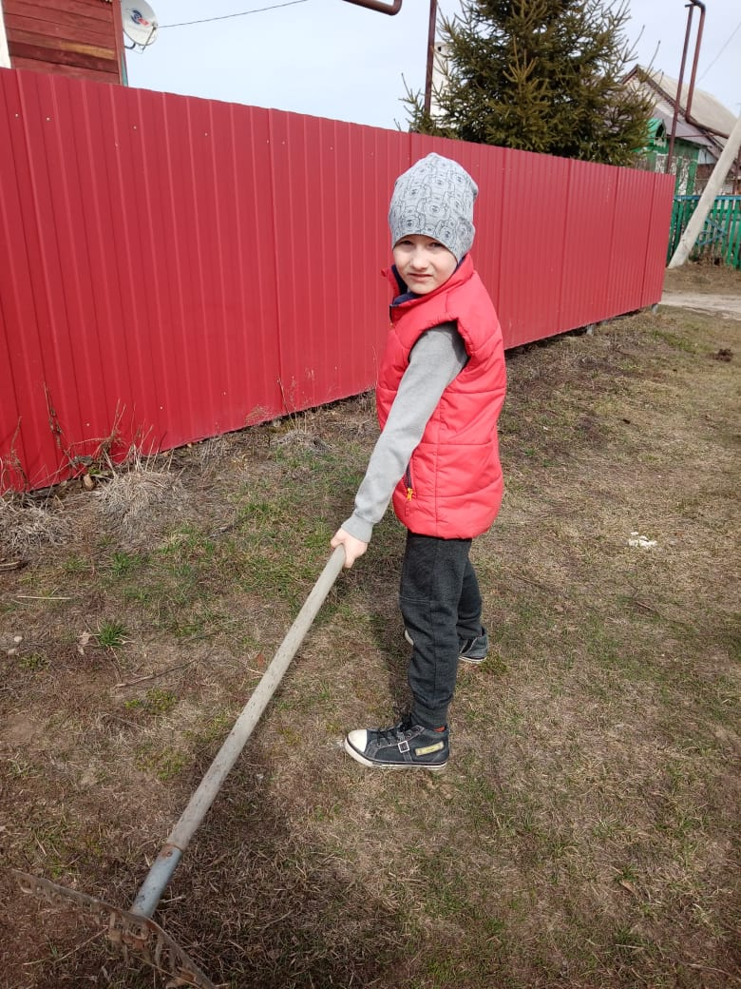
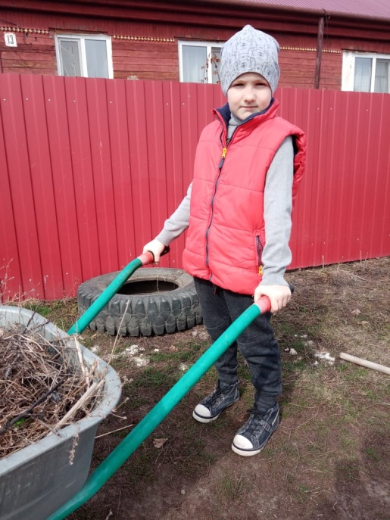
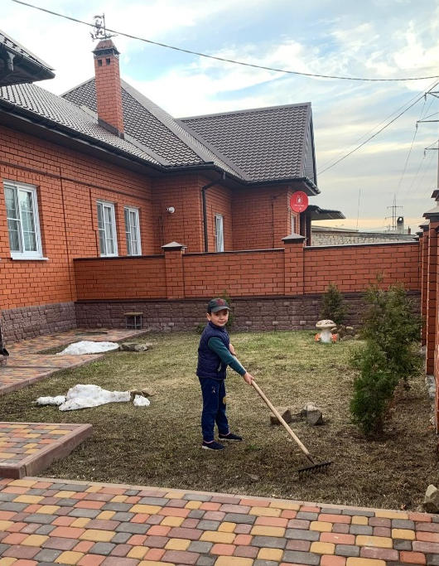
Блок «Труд и продукт труда»
«Как я помогаю близким»

Slide 8
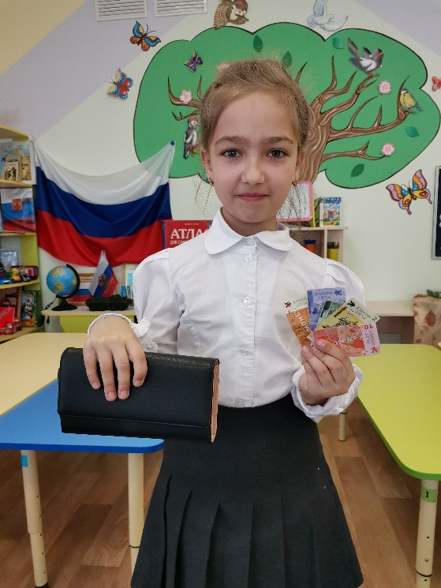
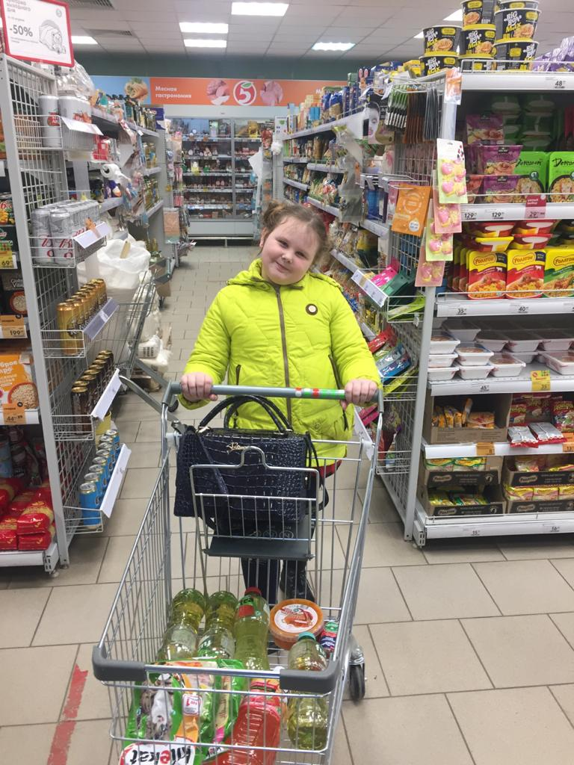
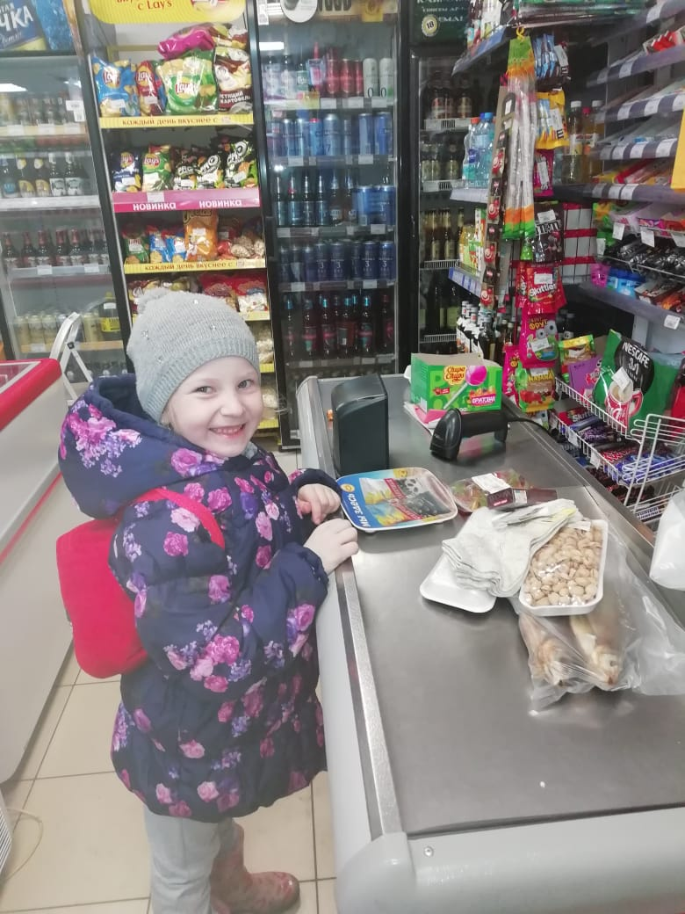
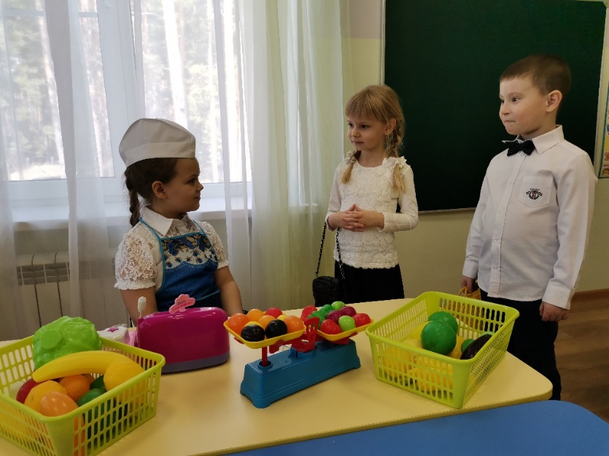
Блок «Деньги и цена»
«Места для торговли»
«Магазин»

Slide 9
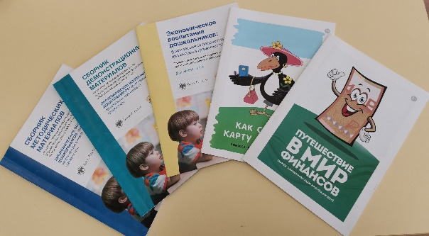
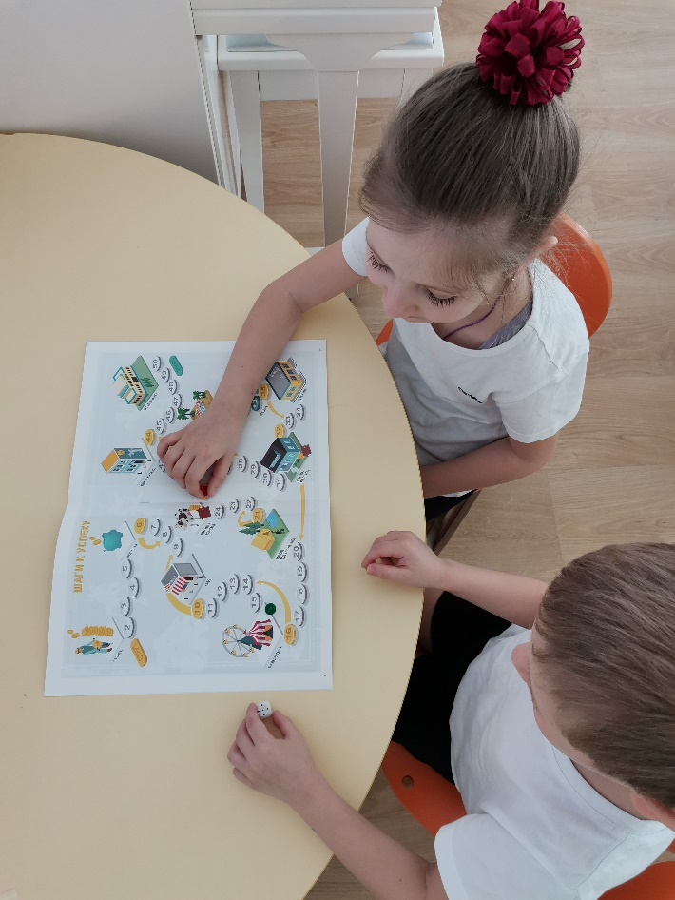
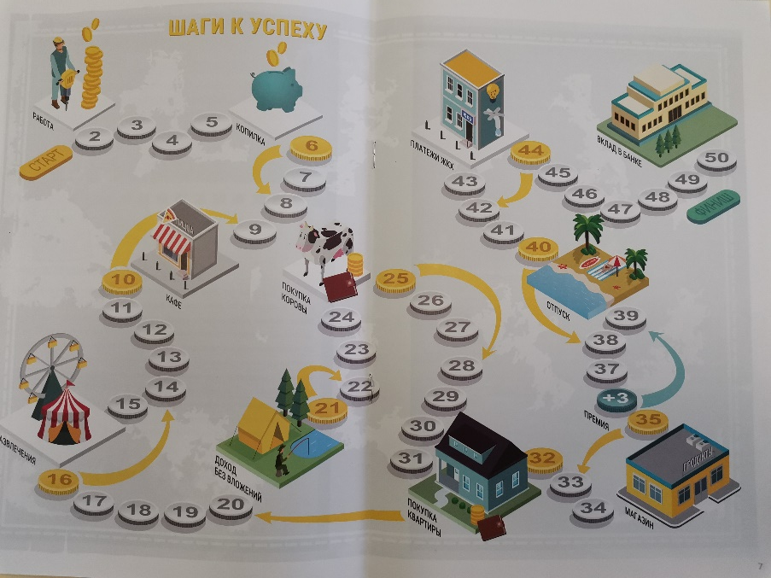
Блок «Деньги и цена» (использование УМК)
«Места для торговли»

Slide 10
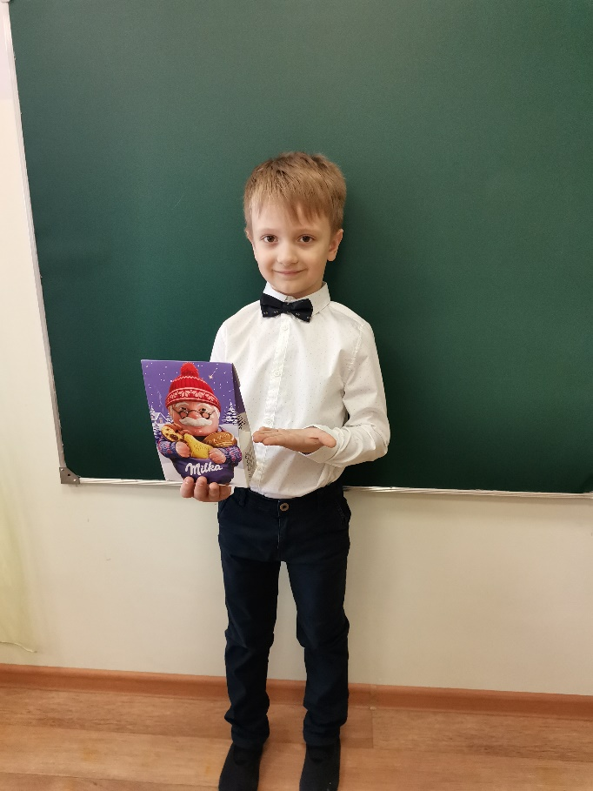
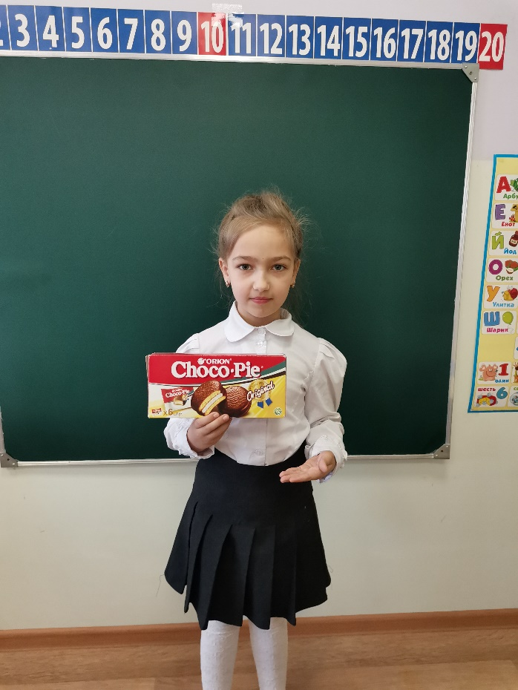
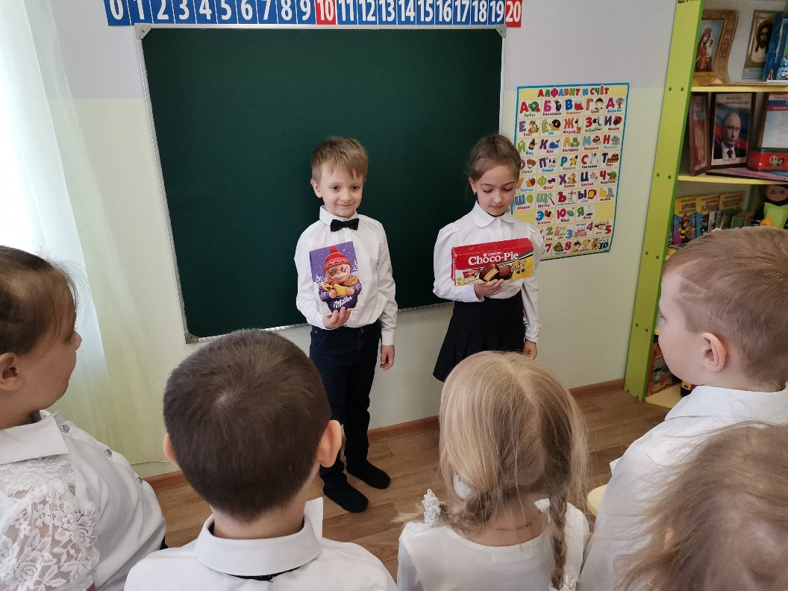
Блок «Реклама»
«Я рекламирую…»

Slide 11
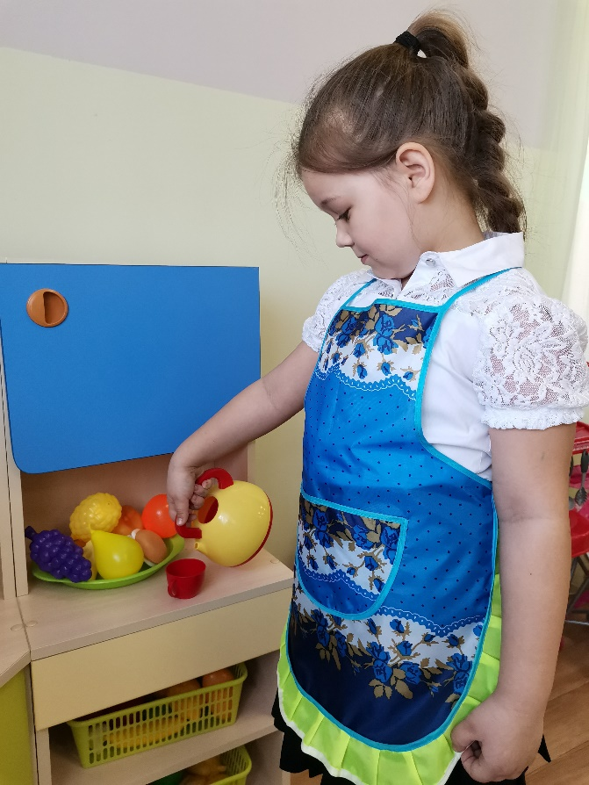
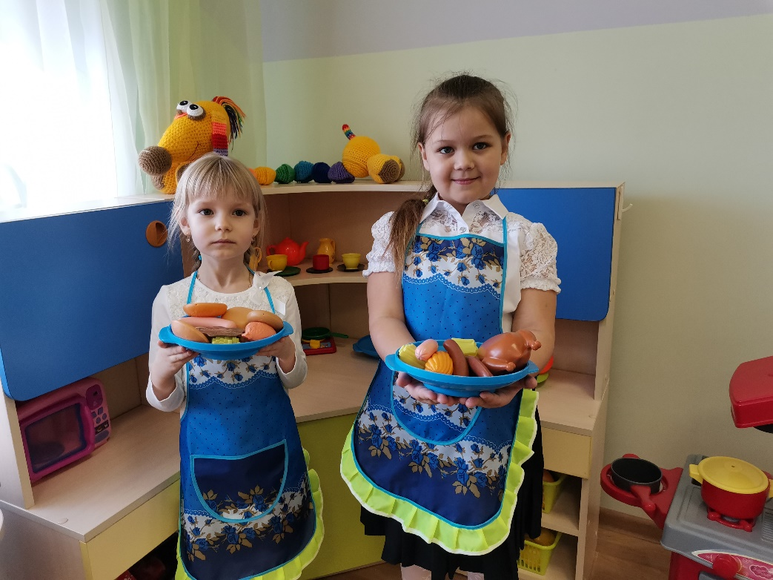
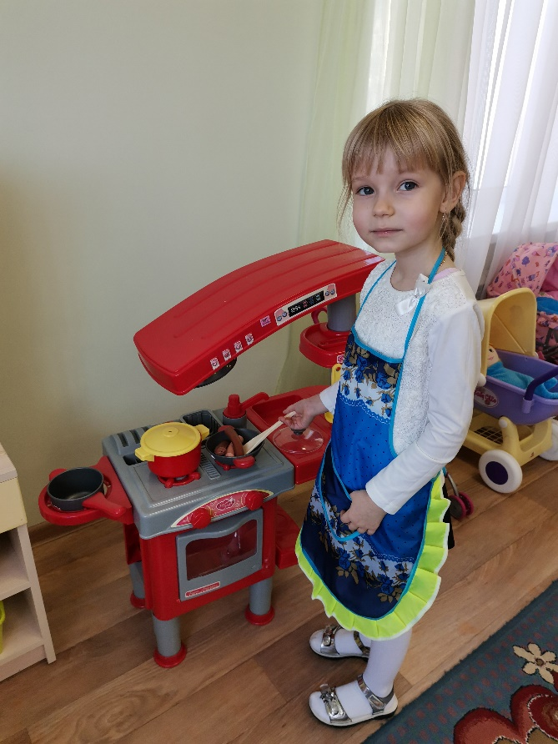
Блок «Полезные экономические навыки и привычки в быту»
«Я уважаю чужой труд»

Slide 12
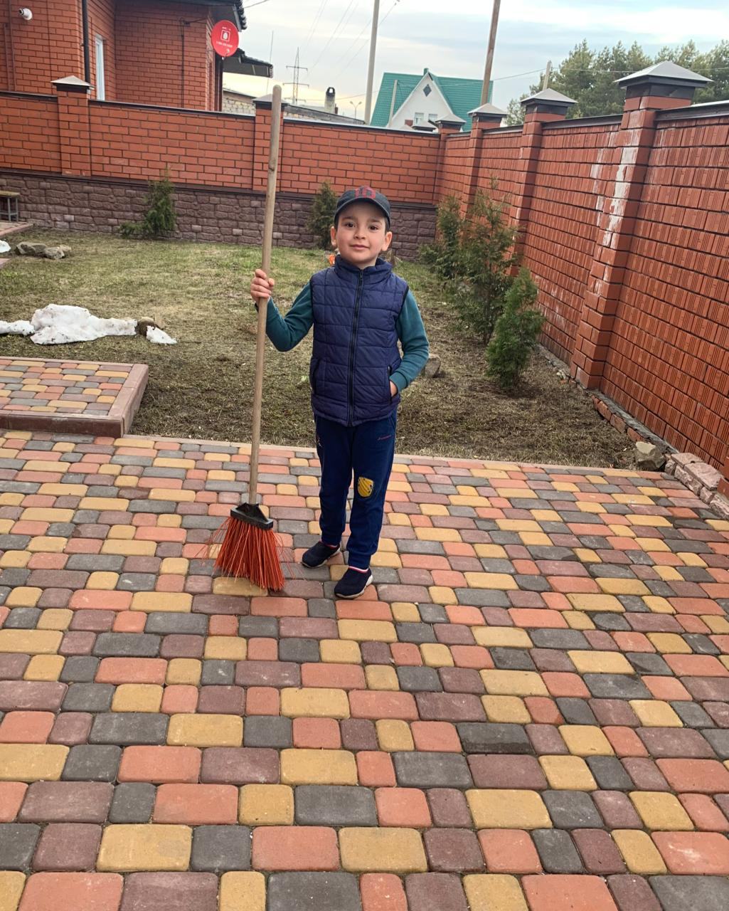
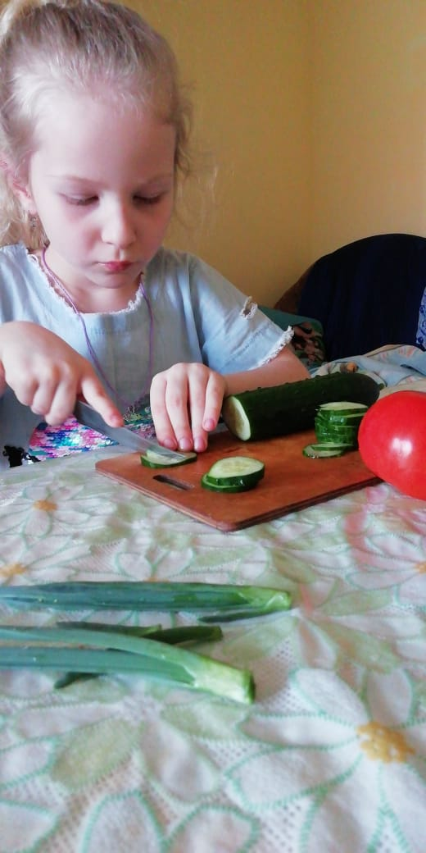
Блок «Полезные экономические навыки и привычки в быту»
«Я уважаю чужой труд»

Slide 13
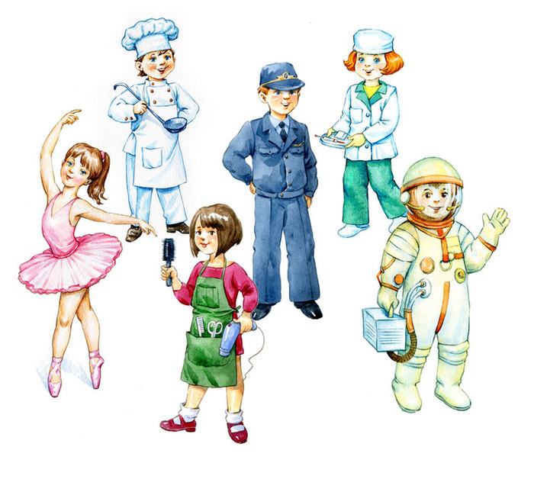
Взаимодействие с родителями
Воспитатель объясняет родителям, что показать детям значение труда в жизни людей, многообразие профессий он сможет только при условии непосредственного участия и помощи родителей. Дети должны знать, как называются профессии их родителей, содержание их деятельности, каков продукт их труда

Slide 14
Взаимодействие со специалистами
Воспитатель
+
Музыкальный
руководитель
Воспитатель
+
Педагог-психолог
Учитель-логопед
Воспитатель
+
Администрация
Воспитатель
+
Инструктор
по физ.воспитанию

Slide 15
Сетевое взаимодействие
Воспитатель
+
Музыкальный
руководитель
Воспитатель
+
Педагог-психолог
Учитель-логопед
Воспитатель
+
Администрация
Воспитатель
+
Инструктор
по физ.воспитанию

Slide 16
Ожидаемые результаты
дети имеют сформированные основные понятия финансовой грамотности, приближенные знания к реальной действительности, то есть формируется начало экономического мышления
интересуются социальными явлениями, происходящими в общественной жизни
знают о новых профессиях, умеют рассказывать о них
владеют обогащенным словарным запасом, который связан с областью финансирования, начальной экономикой, трудовой деятельностью людей современных профессий
проявляют коммуникативные социальные навыки: общительность, чувство собственного достоинства, ответственность, стремление доводить начатое дело до конца
проявляют здоровый интерес к деньгам, осознают правила их честного приобретения, взаимосвязи понятий «труд-деньги», понимание факта купли-продажи

Slide 17
Информационные источники:
В УМК «Экономическое воспитание дошкольников: формирование предпосылок финансовой грамотности» входят:
примерная парциальная образовательная программа дошкольного образования для детей 5-7 лет. Авторы-составители: Шатова А.Д., Аксёнова Ю.А., Кириллов И.Л., Давыдова В.Е., Мищенко И.С.
сборник методических материалов на основе примерной парциальной образовательной программы дошкольного образования для детей 5-7 лет
сборник демонстрационных материалов на основе примерной парциальной образовательной программы дошкольного образования для детей 5-7 лет
сборник занимательных задач и ребусов для детей
книжка-раскраска для детей

Slide 18
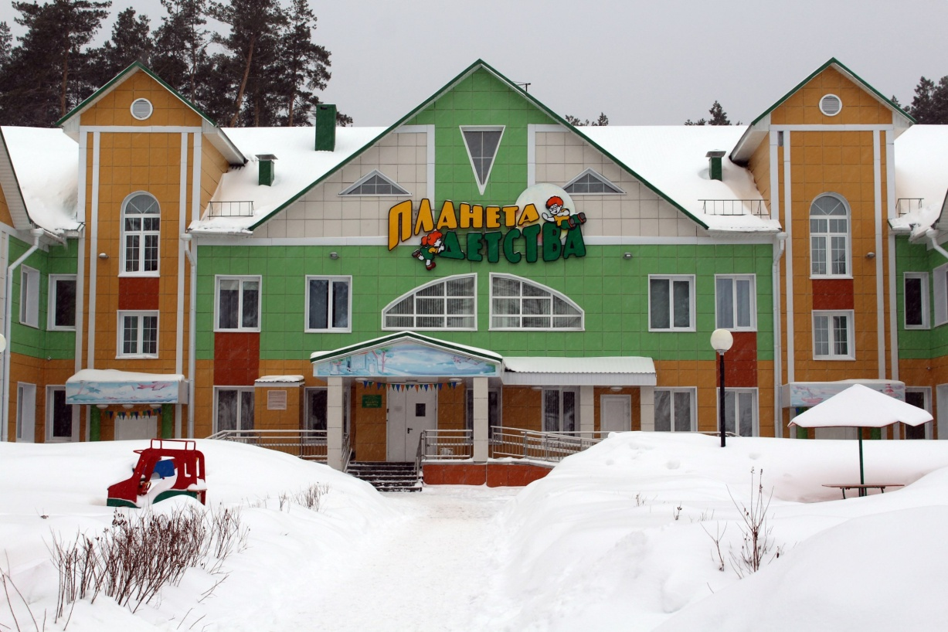
Обратная связь
Воспитатель
+
Музыкальный
руководитель
Ds_planetadetstva@mail.ru
+7(4752)65-20-05
Воспитатель
+
Педагог-психолог
Учитель-логопед
Воспитатель
+
Администрация
Воспитатель
+
Инструктор
по физ.воспитанию

Slide 19
Экономьте и будьте экономными!

